Slide 1
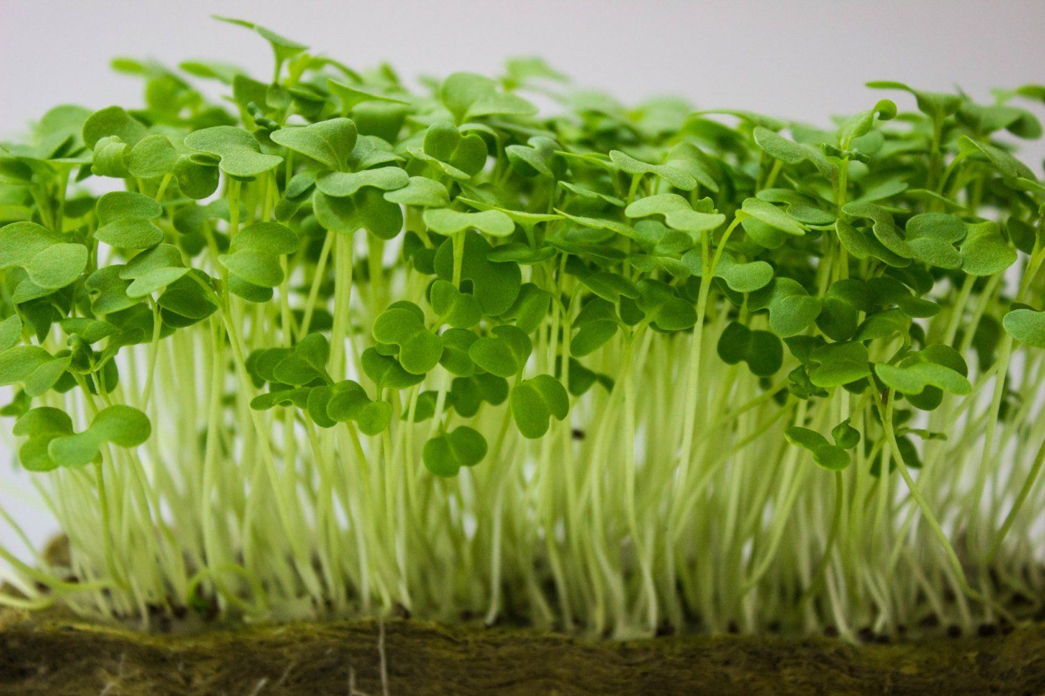
Исследовательский проект «Выращивание микрозелени в домашних условиях»
Автор работы:
Ступина Полина,
ученица 8б класса
МАОУ СОШ с. Быньги
Руководитель:
Гречухина Зинаида Юрьевна,
педагог дополнительного образования
МАОУ СОШ с. Быньги

Slide 2
Цель: выращивание разных видов микрозелени из семян на искусственном субстрате. Задачи: 1. Изучить различные источники информации о видах микрозелени, способах и приемах выращивания. 2. Расширить и систематизировать знания о пользе микрозелени как дополнительного источника полезных веществ. 3. Вырастить и выявить наиболее урожайный вид микрозелени. 4. Провести анкетирование среди одноклассников с целью выявления их интереса и имеющихся представлений о микрозелени как «микрогрине» и «суперфуде». 5. Познакомиться с полезными рецептами блюд с использованием микрозелени. Гипотеза: микрозелень войдет в рацион моей семьи как качественный экологически чистый продукт, который восполнит минерально-витаминный запас организма для поддержания здоровья.

Slide 3
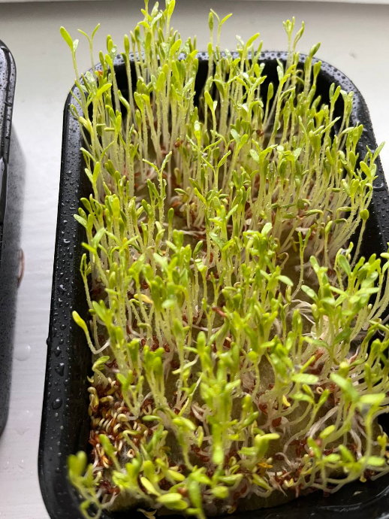
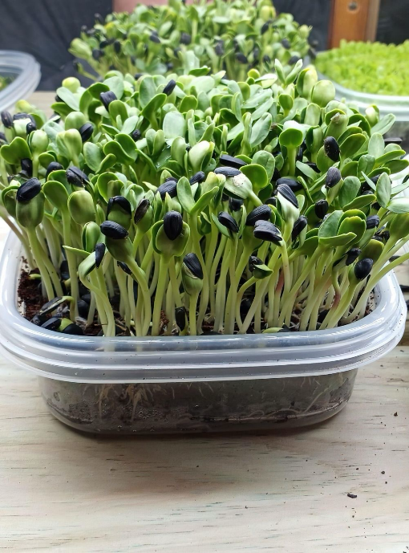
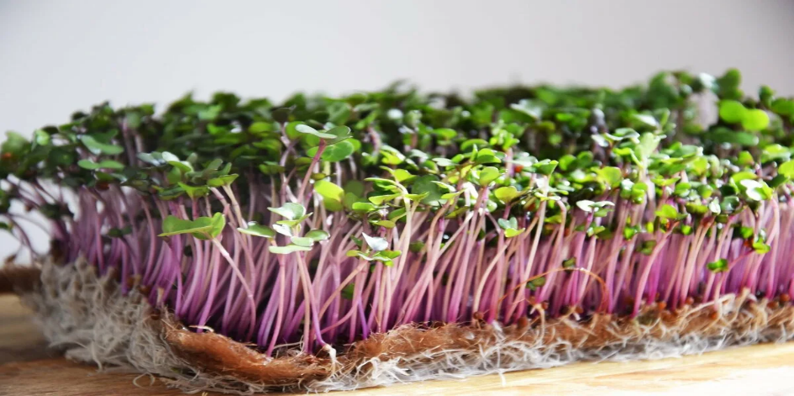
Введение. Актуальность
Очень часто причиной болезней, особенно в весенний период, становится недостаток витаминов.
После долгой зимы, короткого светового дня в широтах Среднего Урала организм испытывает дефицит многих витаминов групп A, B, PP и C, микроэлементов магния, кальция, железа, фосфора, клетчатки.
Все больше людей в настоящее время стали уделять внимание поиску возможностей здорового питания.
Оказывается, восполнить дефицит питания можно с помощью полезных продуктов, например – микрозелени.
Я решила не только узнать, какими полезными веществами действительно обладает микрозелень, иногда называемый еще и «суперфуд», но и вырастить этот полезный продукт самостоятельно, в домашних условиях

Slide 4
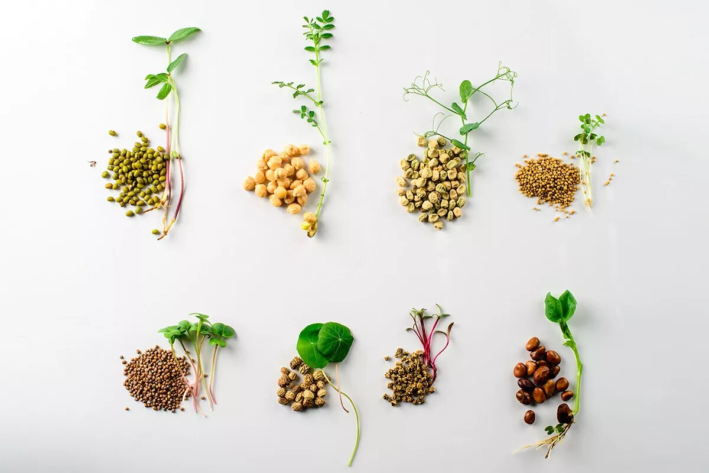
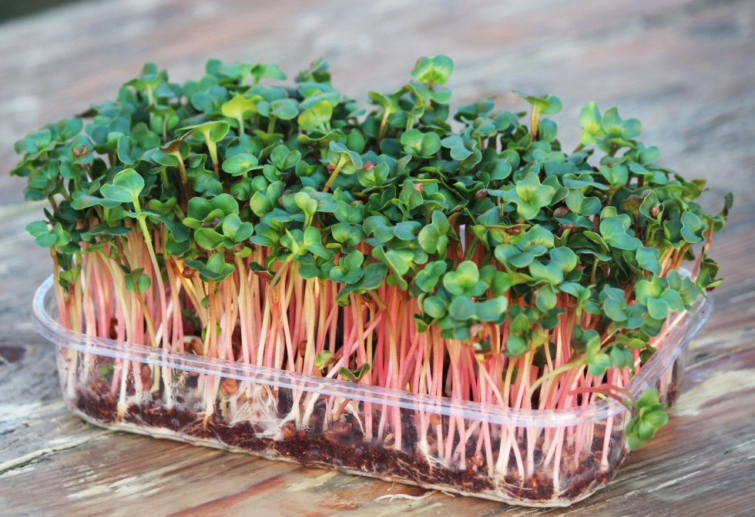
Глава 1. Теоретическая часть
1.1 Что такое микрозелень?
Микрозелень – это молодые побеги растений с двумя листками, которые используются как в пищу, так и для украшения блюд.
Микрогрин – это модный суперфуд, который сегодня можно найти на полках многих супермаркетов и даже вырастить в домашних условиях. По сути, это ароматная зелень 5-8 см в высоту с насыщенным цветом и вкусом.
Суперфуд – термин, используемый для описания продуктов, которые обладают особыми полезными свойствами и имеют большую концентрацию питательных веществ.

Slide 5
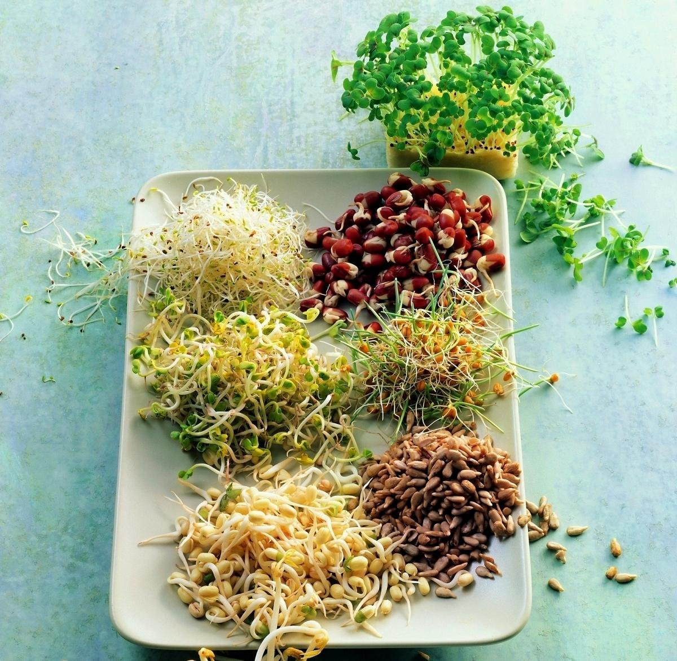
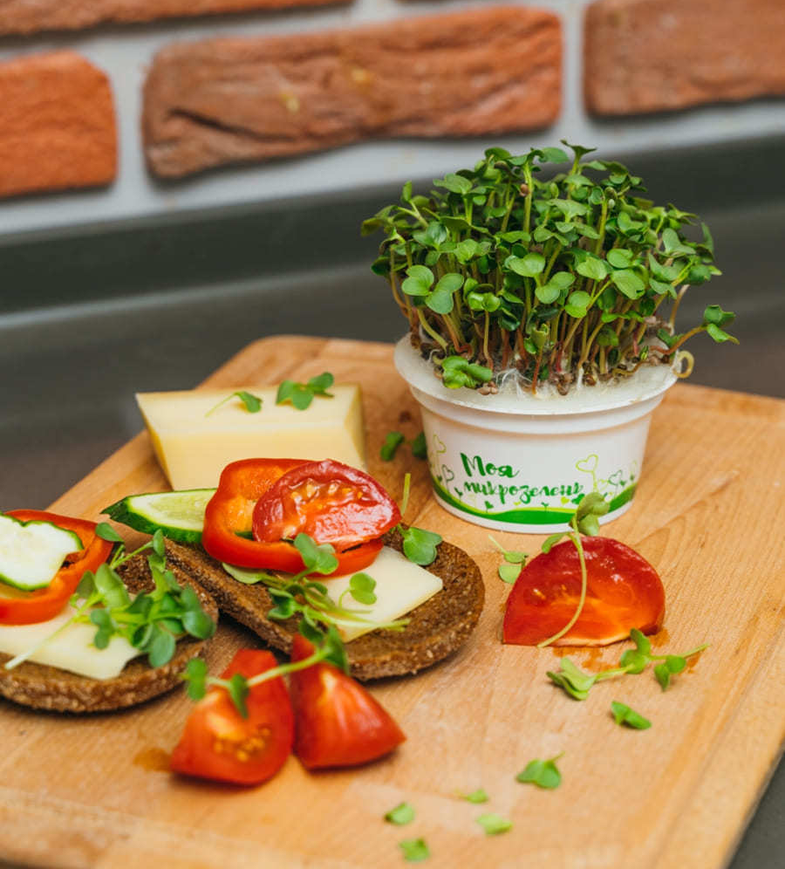
1.2.Краткая история использования микрозелени
В зарубежных странах микрозелень выращивают уже 30 лет.
Впервые понятие «микрозелень» появилось в начале 1980-х годов в Сан-Франциско (США)
К середине 1990-х мода распространилась по Южной Калифорнии
К началу 2000-х и Европа начала массово выращивать микрозелень.
Тогда же микрозелень появилась на российском рынке продуктов питания.

Slide 6
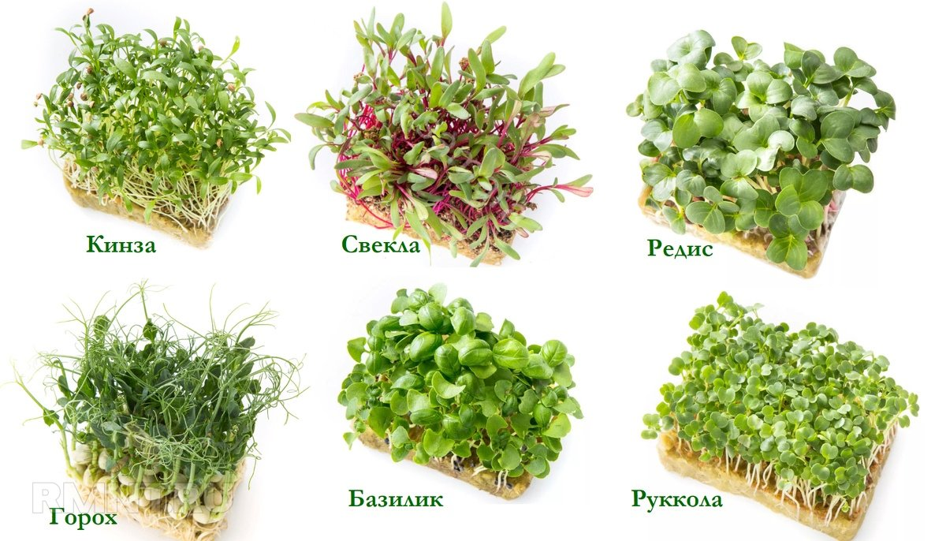
1.3. Виды микрозелени

Slide 7
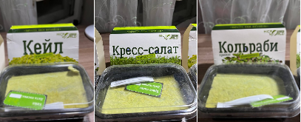
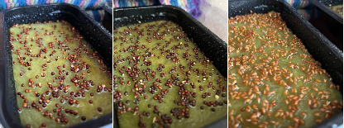
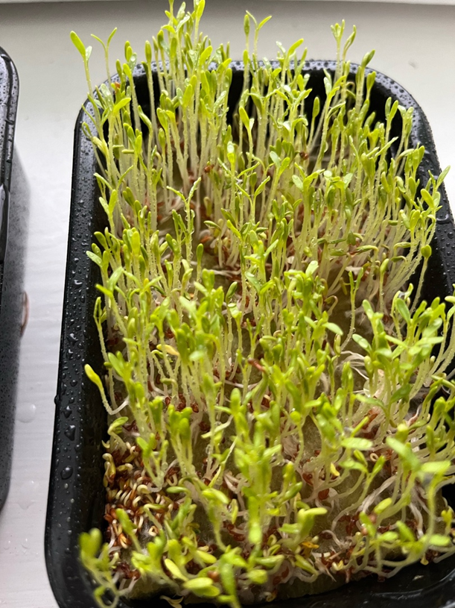
1.4 Советы по выращиванию полезной микрозелени
Выбрать лоток, субстрат, который перед посевом необходимое хорошо полить.
Выбрать семена и как можно плотнее и ровнее распределить по поверхности субстрата.
Затем накрыть пленкой или прозрачной крышкой, чтобы дольше сохранялась высокая влажность почвы
На пару дней поставить в темное место.
5. В последующем – все, что необходимо микрозелени – это обилие света. В этом случае ростки будут крепкими и яркими. Проращивать микрозелень нужно при температуре 18 – 24 °С. 2.
6. Поливать микрозелень надо регулярно, но не слишком
много. Поливать нужно по мере подсыхания субстрата – избыточный полив может привести к развитию болезней.
7. Собирать урожай можно через 1-2 недели, когда появляются два-три настоящих листочка. Ростки нужно срезать ножницами у основания, оставив корень в субстрате

Slide 8
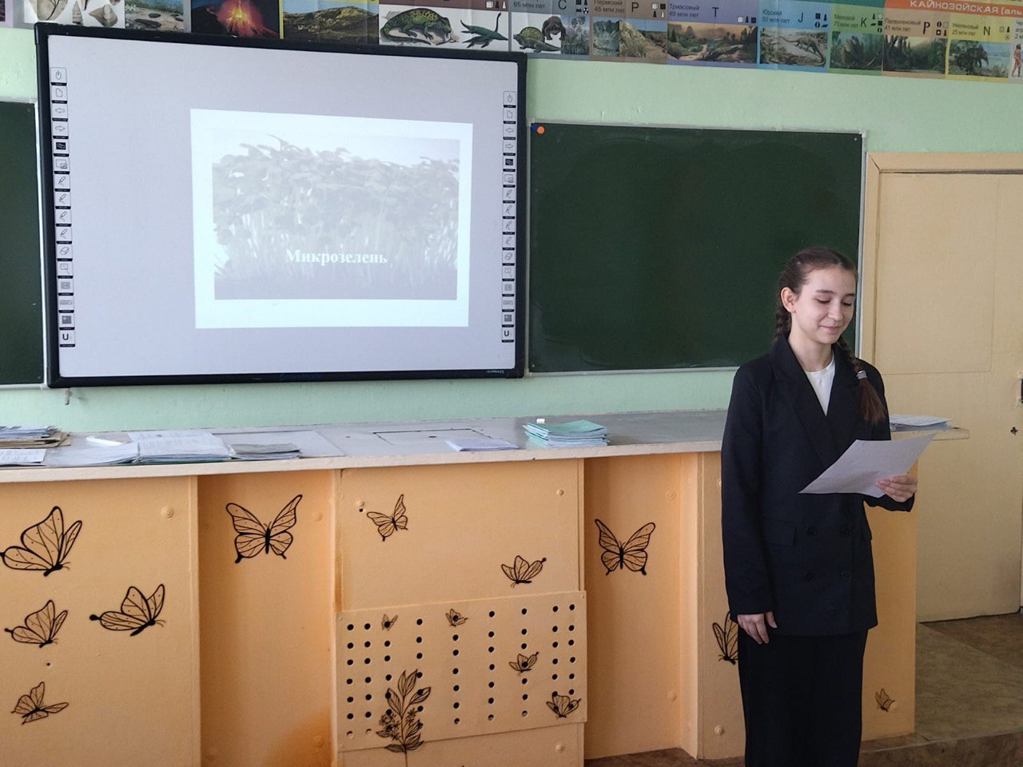
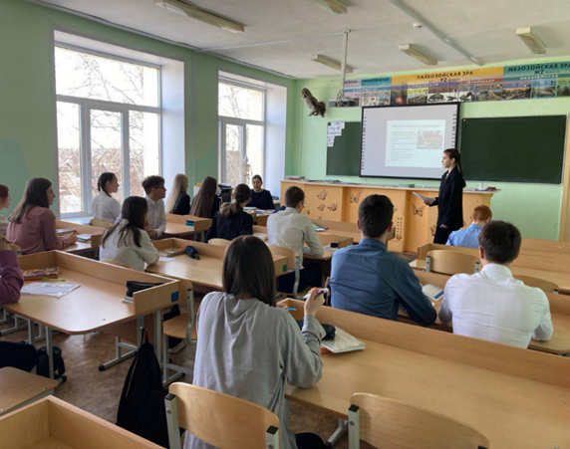
Глава 2. Практическая часть
2.1 Анкетирование
Проведено анкетирование среди учащихся 8Б класса: перед началом реализации проекта и после по следующим вопросам:
Вопросы анкеты
1. Знаете ли вы, что такое микрозелень?
2. Знаете ли вы, какие растения используются для выращивания на микрозелень?
3. Знаете ли вы, чем полезна микрозелень?
4. Выращивали ли вы или кто-то из ваших закомых микрозелень?
5. Знаете ли вы на чём можно вырастить микрозелень?
6. Знаете ли вы, что такое микрогрин и суперфуд?

Slide 9
Результаты вводного опроса показали, что абсолютное большинство знакомо с понятием микрозелень и знают, на чём можно её выращивать. Ровно половина не знают, чем полезна микрозелень и столько же даже не догадываются, как вырастить ее в домашних условиях. 94% из числа опрошенных не знакомо с такими понятиями, как микрогрин и суперфуд, и не имеют представления о том, какие растения можно вырастить на микрозелени.
Сравнительные итоги анкетирования
Февраль 2024
Апрель 2024
После повторного анкетирования стала ярко видна разница. Количество отрицательных ответов снизилось до минимума. 97% опрошенных учеников стали знать, какие же растения можно использовать для выращивания микрозени.
Абсолютно все ребята поняли, что такое микрогрин и суперфуд, и даже стали понимать, что нужно для выращивания.

Slide 10
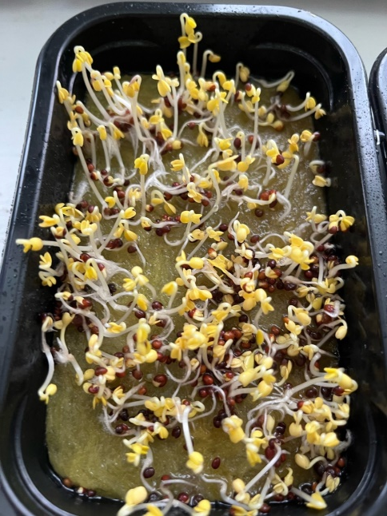
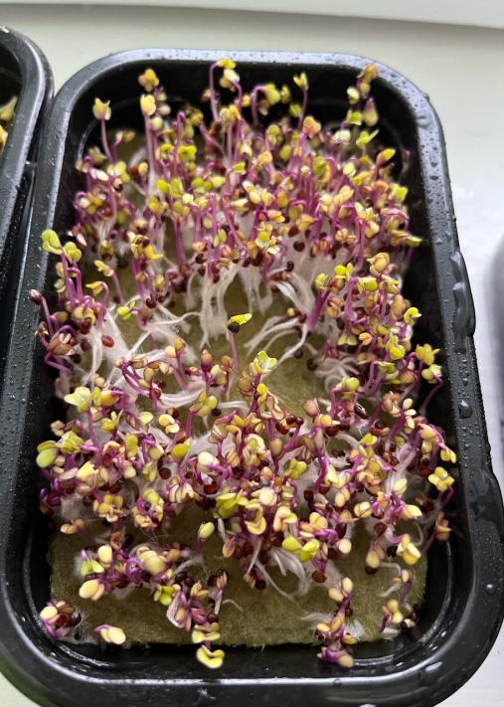
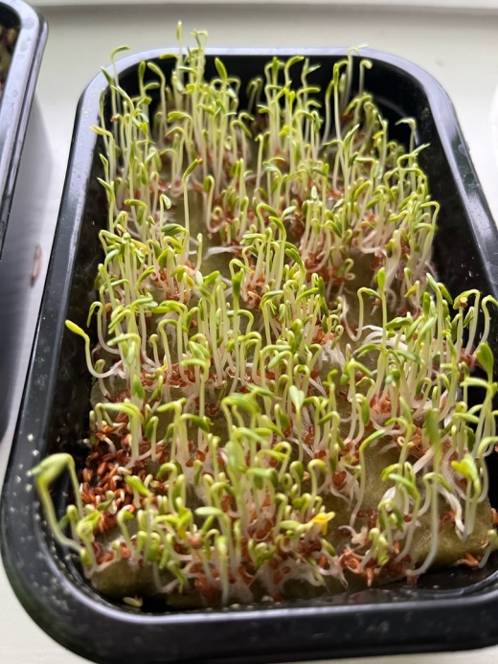
2.2 Выращивание микрозелени
Ход работы:
Приобретение различных видов семян микрозелени в супермаркете.
Обильное смачивание агроваты водой.
Равномерное распределение семян на мате агроваты.
Укрытие под прозрачную крышку
Помещение на 2 суток в темное место.
Ежедневное опрыскивание водой из пульверизатора.
Наблюдение и измерения роста и развития овощных культур 3-х сортов микрозелени: кейл, кресс-салат, кольраби.

Slide 11
Сводная таблица по результатам наблюдений:
Длина проростков, см | Наблюдения
 | День | 1 | 2 | 3 | 4 | 5 | 6 | 7 | 8 | 9 | 10 | 11 | 12
 | Кресс-салат | - | 1,5 | 3 | 5 | 7 | 7,3 | 8,5 | 9,5 | 10,3 | 11 | 11,5 | 12
 | Кольраби | - | 1,5 | 2,5 | 3,5 | 5,5 | 6 | 6,6 | 7,0 | 7,5 | 8 | 8,4 | 9
 | Кейл | - | 1,5 | 3 | 3,5 | 4 | 4,5 | 5 | 6,0 | 6,5 | 7 | 7,5 | 8,5

Slide 12
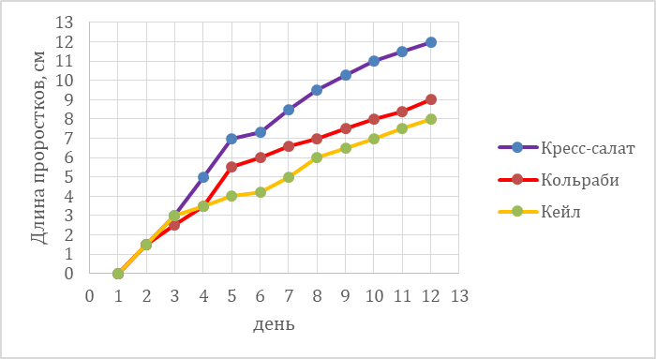
Анализ практической части по выращиванию микрозелени
Из наблюдения и сравнения результатов видно, что наиболее активный и быстрый рост показала овощная культура кресс-салат, далее идет кольраби, которая росла чуть менее активно, а на 3-ем месте – кейл. Но отличие в семенах 3-х разных видов все-таки мало отражается как на сроках и скорости созревания микрозелени, так и в целом – на урожайности. Это - неслучайно, так как все испытанные мною культуры требуют схожие условия выращивания. Имеют примерно одинаковые по размеру семена, поэтому и дают примерно одинаковый урожай.
Вывод: Все эти разновидности можно рекомендовать для выращивания на микрозелень в домашних условиях.
Основное их отличие – в наборе полезных микроэлементов, небольшие отличия во вкусе, что можно учитывать при выращивании для собственного употребления.
Диаграмма 1. Сравнение скорости прорастания микрозелени разных видов.

Slide 13
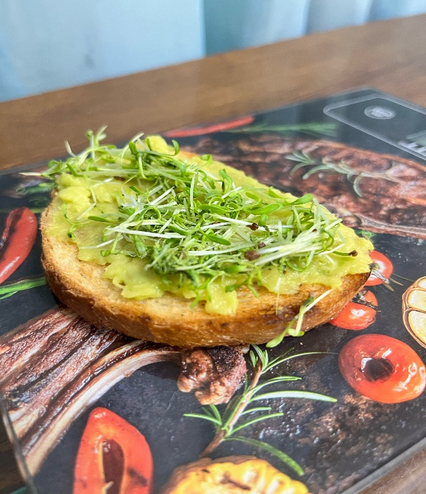
2.3 Употребление микрозелени в бутербродах
Вкусный и красивый перекус, который содержит массу витаминов для поддержания общего иммунитета организма.
Ингредиенты:
Батон, белый – 1 шт
Авокадо – 1 шт
Любая микрозелень - 10 гр
Способ приготовления: На сковороде слегка поджарить кусочки хлеба с двух сторон, до золотистой корочки. Помыть и очистить от семени авокодо, нарезать мелкими дольками и положить на кусочки хлеба. Заранее обрезанные ростки микрозелени помыть под краном и разложить на наши бутерброды.
ПРИЯТНОГО АППЕТИТА!

Slide 14
Заключение.
1. Микрозелень является популярной, доступной и полезной добавкой к пище, используемой во всем мире.
2. Экспериментальным путём выяснено, что можно вырастить полезную зелень на агровате в домашних условиях при ограниченной площади на подоконниках.
3. Результат работы стал полезен и мне и моим сверстникам
4. За здоровым питанием и ЗОЖ – будущее!!!

